Slide 1

RAKENNE, WIKI, WFOT-KRITEERIT
TOIMINTATERAPIAN TUTKINTO-OHJELMA
HARJOITTELUN YLEISINFO
OSA 1

Slide 2
teoria
teoria
teoria
harjoittelujakso
harjoittelujakso

Slide 3
Toimintaterapian tutkinto-ohjelman uuden opetussuunnitelman mukaiset
työelämäharjoittelujaksot
3. LK
Työelämäharjoittelu 1
10 op
Toteutuu alkulukukaudella
Ennen harjoittelua opiskelijalla tulee olla tehtynä vähintään 50op
Suositellaan toimintaterapeutti ohjaajaa
Toteutuu 1. kerran
syksyllä 2022.
4. LK
Työelämäharjoittelu 2
10op
Toteutuu loppulukukaudella
Ennen harjoittelua opiskelijalla tulee olla tehtynä vähintään 80op
Suositellaan toimintaterapeutti ohjaajaa
Toteutuu 1. kerran
keväällä 2023.
5. LK
Työelämäharjoittelu 3
10 op
Toteutuu loppulukukaudella
Ennen harjoittelua opiskelijalla tulee olla tehtynä vähintään 100op
Toteutuu 1. kerran
syksyllä 2023.
6. LK
Työelämäharjoittelu
4
10 op
Toteutuu alkulukukaudella
Ennen harjoittelua opiskelijalla tulee olla tehtynä vähintään 120 op
Toteutuu 1. kerran
keväällä 2024.
1. LK
2. LK
7. LK
3,5 vuotta: 210 op eli 7 lukukautta opiskelua, jonka jälkeen siirtyminen työelämään.

Slide 4
Jaksoja on yhteensä 4: 33 harj.päivää ja 10 op/jakso
Työelämäharjoittelun 1 ja 4 ajoitus on sama.
  Tämä voi mahdollistaa opiskelijan ottamisen sekä viimeiseltä, että ensimmäiseltä harjoittelujaksolta yhtäaikaisesti.
Harjoittelujaksoille ei ole asetettu opetussuunnitelmassa teemoja.
  Harjoittelujaksojen on tarkoituksena edetä opiskelijan osaamista kehittäen ja harjoittelupaikan mahdollisuuksia huomioiden.

Slide 5
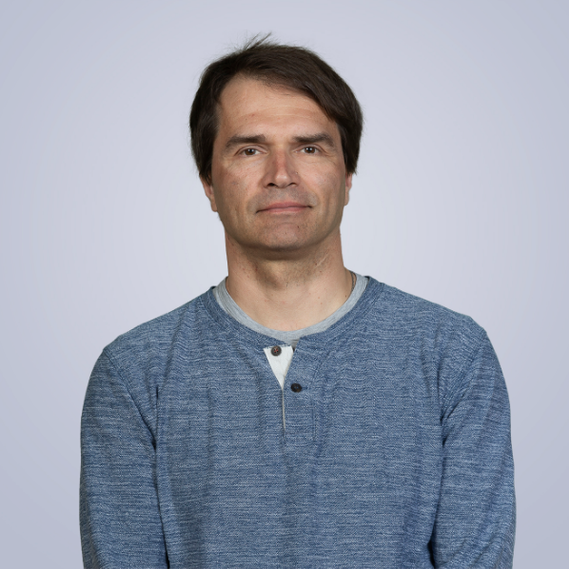



Harjoittelujen vastuuopettajat
2022
1. harjoittelu: Jari Pihlava, Akvaliina Lacho
2. harjoittelu: tot. keväällä 2023
3. harjoittelu: Sanna Piikki
4. harjoittelu: Kaija Kekäläinen
Kansainvälinen harjoittelu: Jasu Forss

Slide 6
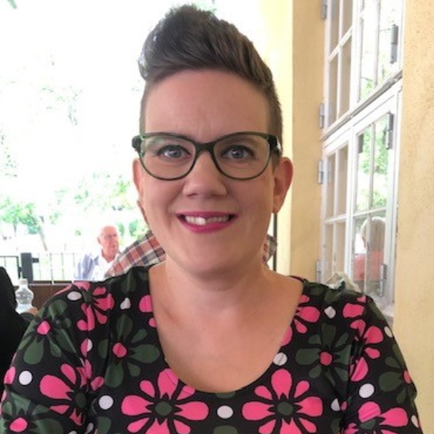
Tutkinnon harjoittelukoordinaattori ja koulutussuunnittelija
Sanna Piikki, tutkinnon harjoittelukoordinaattori
Alkaen syksyllä 22, kevät 22: Anne Talvenheimo-Pesu
Harjoittelujen koordinaattorina vastaan yleisen tason kysymyksiin.
  Harjoittelujaksokohtaiset kysymykset osoitetaan vastaaville opettajille.
    He vahvistavat myös Jobiilivaraukset.
Anu.Ipatti@metropolia.fi
  Opiskelija voi olla yhteydessä assistenttimme Anu Ipattiin kaikissa sellaisissa asioissa, jotka liittyvät esimerkiksi wikin lomakkeiden täyttämiseen, sopimusasioihin tai laskutukseen liittyviin kysymyksiin harjoittelusta.
  Anu ohjaa opiskelijaa tarvittaessa eteenpäin.

Slide 7

WFOT:n minimistandardit harjoittelulle
Tutkinto-ohjelmamme noudattaa
World Federation of Occupational Therapy- maailman kattojärjestön (WFOT) kriteereitä.
  The World Federation of Occupational Therapists (WFOT) Minimum Standards for the Education of Occupational Therapists (Revised 2016) :
  https://www.wfot.org/resources/new-minimum-standards-for-the-education-of-occupational-therapists-2016-e-copy
Niiden mukaan toimintaterapeuttiopiskelijan harjoittelun on oltava mahdollisimman laaja-alaista ja monipuolista.
  Jokaisen harjoittelujakson tulee siis olla toisiinsa nähden mahdollisimman erilaisia.

Slide 8
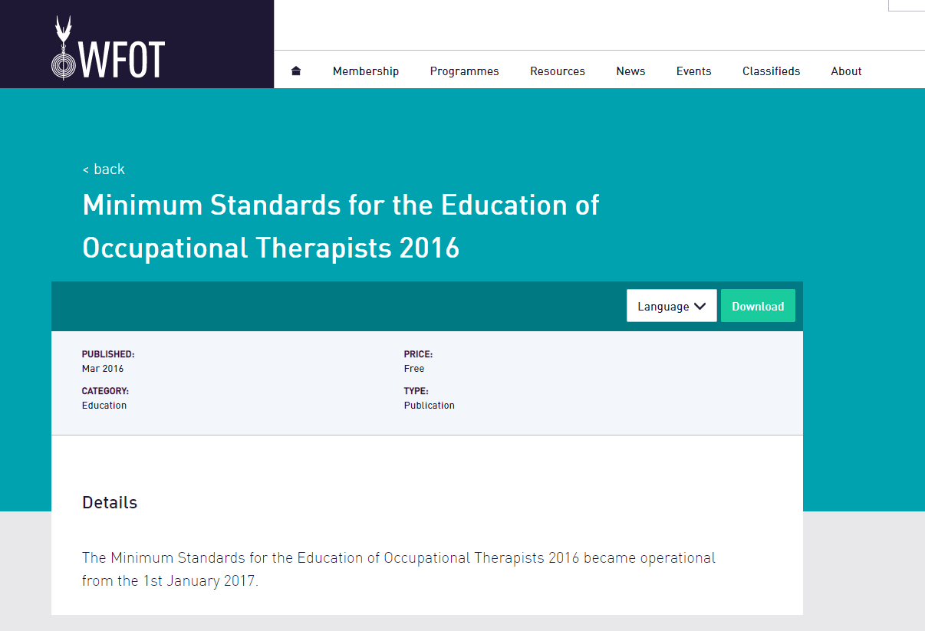

Slide 9
WFOT:n kriteerit korostavat harjoittelun monipuolisuutta
WFOT:n kriteerien mukaan:
Opiskelijan työharjoittelukokemusten tulee sisältää opiskelun aikana monipuolisesti asiakkaita eri ikäryhmistä, joilla on akuutteja ja myös pitkäaikaisia terveystarpeita.
Harjoittelun tulee sisältää interventioita, jotka kohdistuvat asiakkaaseen, hänen toimintaansa ja ympäristöönsä.
  Esim. kaikki harjoittelut eivät voi toteutua samoille ikäryhmille /samankaltaisissa konteksteissa.
Harjoittelun tulee aina olla ohjattua.
Opettaja ohjaa ja neuvoo opiskelijaa harjoittelupaikan valinnan pohtimisessa.

Slide 10
Yhteiset harjoittelun WIKI-sivut opiskelijalle ja työelämäkumppanille
Katso Wikissä Työelämäharjoittelut-wikisivu:
  https://wiki.metropolia.fi/pages/viewpage.action?pageId=87293973
Nämä sivut ovat avoimet myös työelämäkumppaneille.
  Toimintaterapian tutkinto-ohjelman sivut löytyvät otsikon Toimintaterapeutti (AMK)
  tutustu harjoittelujaksoihin tästä
Löydät sieltä tarkat tiedot harjoittelujaksoista ym. tarpeellista tietoa.

Slide 11
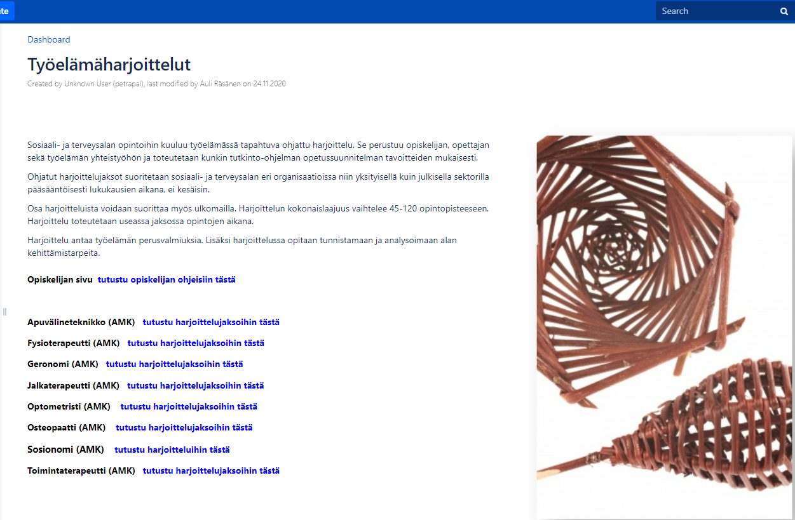


Slide 12
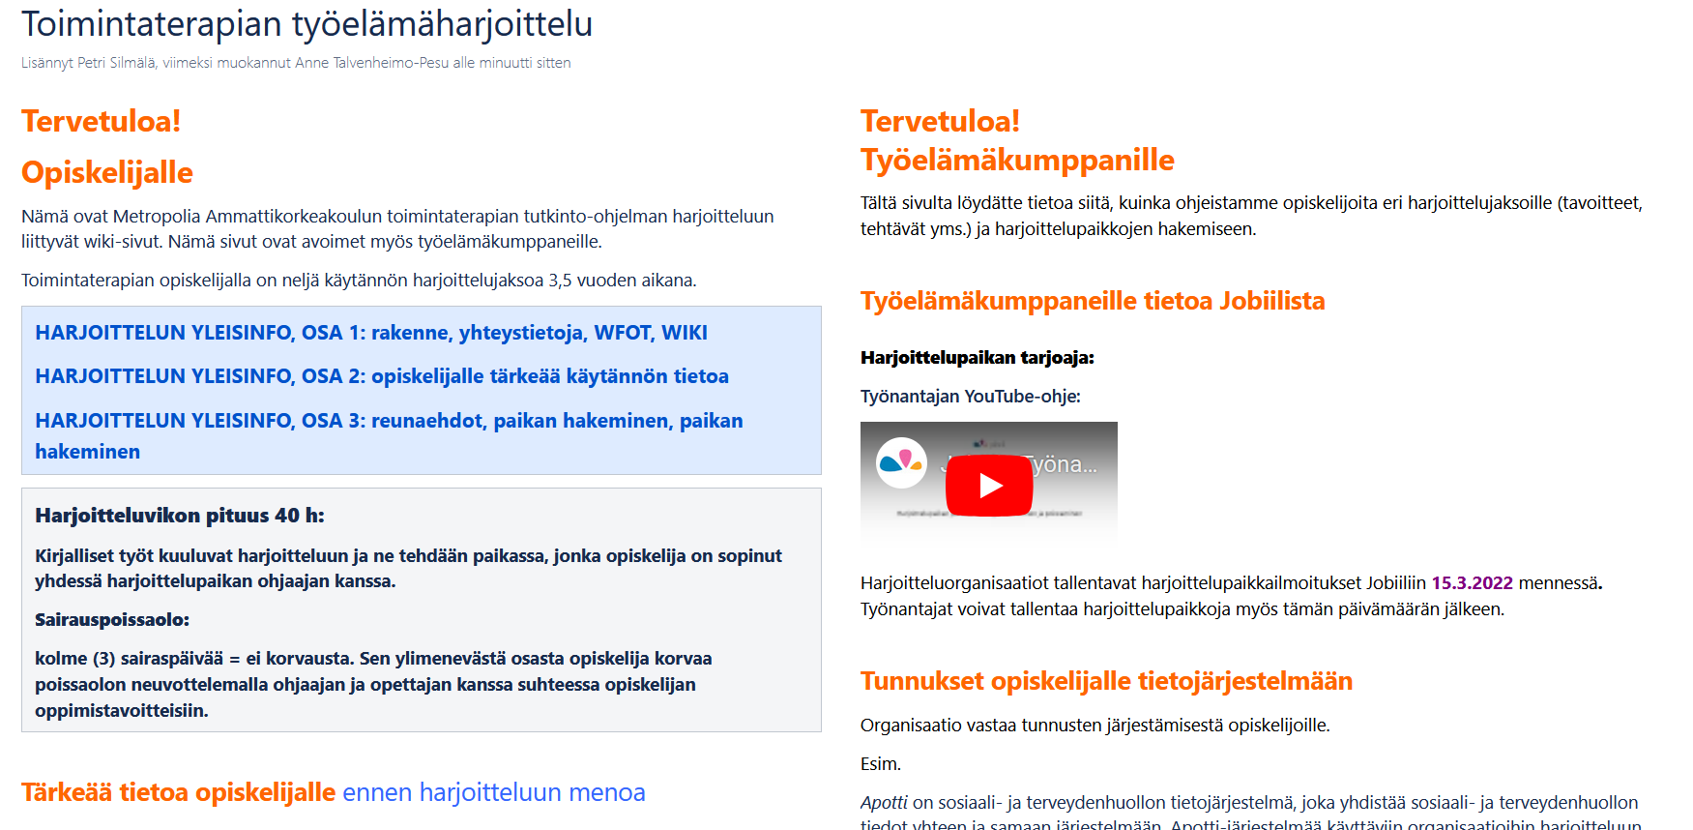
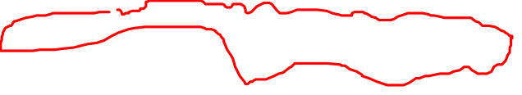

Slide 13
WIKI
Harjoittelujen seurantalomake
Harjoittelujen monipuolisuuden seurantaan opiskelijan tulee ylläpitää seurantalomaketta, jota käytetään esimerkiksi tuutorkeskusteluissa ja/tai harjoitteluvastaavan kanssa käytävien keskustelujen pohjana.
  Voit luoda oman lomakkeen tai lomakkeen saa tulostettua harjoittelun wikisivulta:
https://wiki.metropolia.fi/pages/viewpage.action?pageId=149655596
Harjoittelujaksoille ei ole asetettu opetussuunnitelmassa teemoja, vaan harjoittelujaksojen on tarkoituksena edetä opiskelijan osaamista monipuolisesti kehittäen.

Slide 14
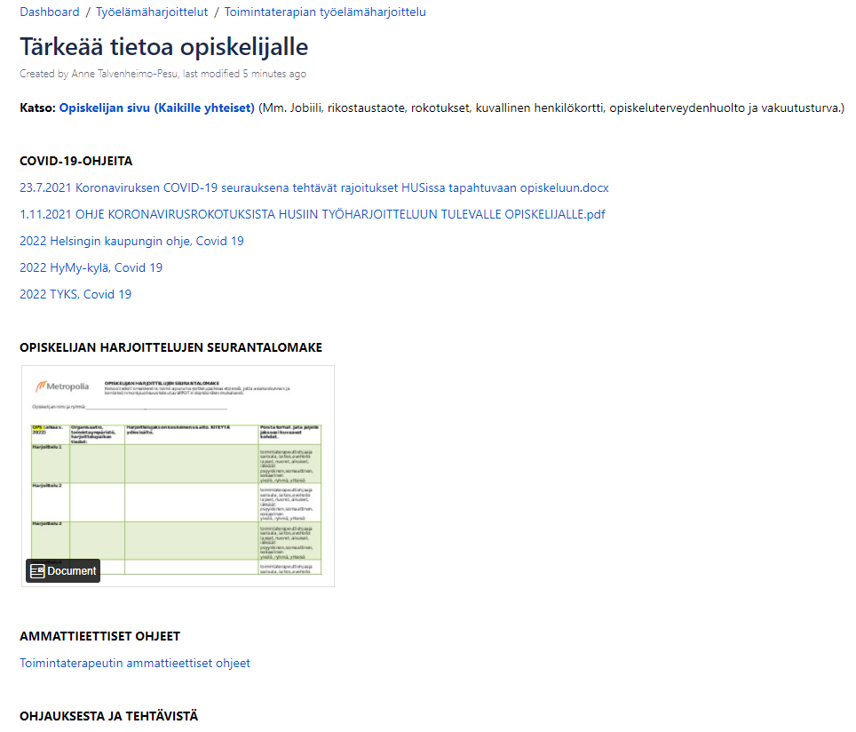
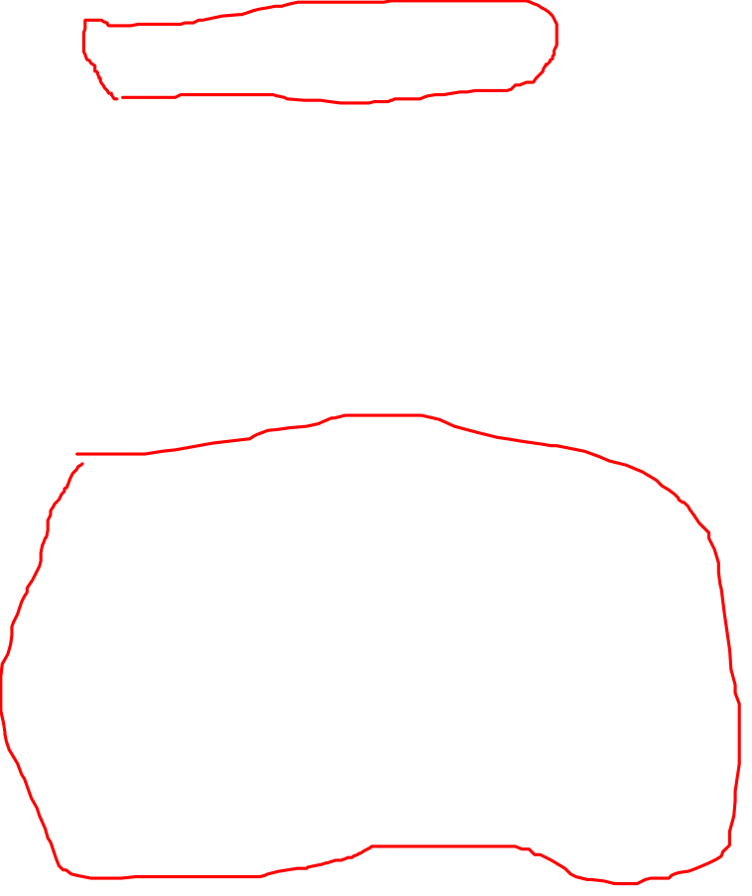

Slide 15
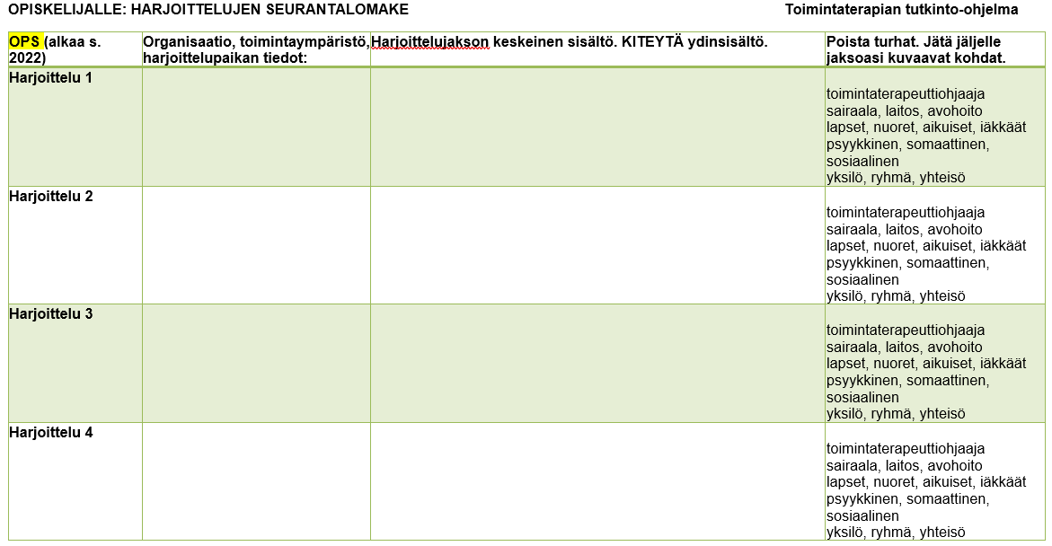
Löydät lomakkeen WIKIstä: tärkeää tietoa opiskelijalle linkin alta

Slide 16
Harjoittelun tavoite- ja arviointilomake
Opiskelija täyttää jokaisessa harjoittelussa tiedot Harjoittelun tavoite- ja arviointilomakkeelle:
  mm. harjoittelupaikan tiedot, oppimistavoitteet, ohjaajan palaute ja opettajan hyväksyntä.
  Lomakkeen saa ladattua itselleen harjoittelun alkaessa.
  Lomake arkistoidaan koululle.
Opettaja ohjaa opiskelijoita lomakkeen täyttämisessä opintojaksokohtaisessa infossa.

Slide 17

KIITOS!
LUE MYÖS HARJOITTELUN YLEISINFO, OSA 2​

